Slide 1
SINDISPREV/RS
Fórum Social Mundial
Porto Alegre, 26 de janeiro de 2012
A DÍVIDA PÚBLICA E A PRIVATIZAÇÃO DA SAÚDE

Slide 2
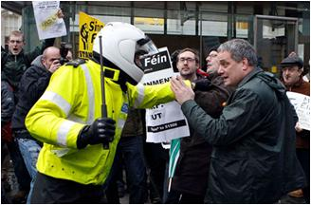
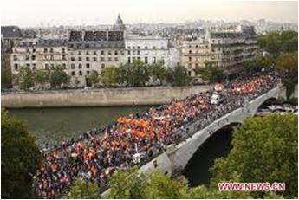
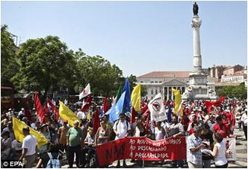
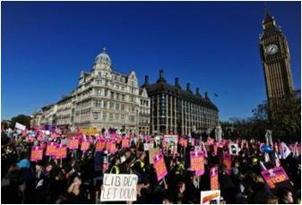
Conjuntura Atual – EUROPA
Manifestações contra Troika (FMI, CE, Governos e Bancos)
Grécia Irlanda França
Portugal Inglaterra Espanha

Slide 3
SITUAÇÃO ATUAL – BRASIL
Governo não admite crise da dívida, mas qual a razão para:
Privilégio na destinação recursos para a dívida
Reformas neoliberais: Previdência (PL 1992), Privatizações
Juros mais elevados do mundo
Carga tributária elevada e regressiva
Ausência de retorno em bens e serviços públicos
Contigenciamento de gastos sociais
Congelamento salários setor público
Prioridade para Metas de “Superávit Primário” e “Inflação”
Notes:
Suspensão pagamento encargos aos rentistas (Bonos Global 2012 e 2030) desde novembro/2008
Proposta soberana de recompra do restante da dívida por no máximo 30% de seu valor nominal
The Economist (23/04/2009): “Sr. Correa parece ser incorruptível (...) gasto público cresceu 71% em 2008, resultado de investimentos em escolas e hospitais”
ESTA É A PROVA DA VIABILIDADE POLÍTICA DA AUDITORIA DA DÍVIDA
ENQUANTO ISSO, O GOVERNO BRASILEIRO RECOMPRA TÍTULOS DA DÍVIDA EXTERNA A 130% DO VALOR DE FACE, EM MÉDIA

Slide 4
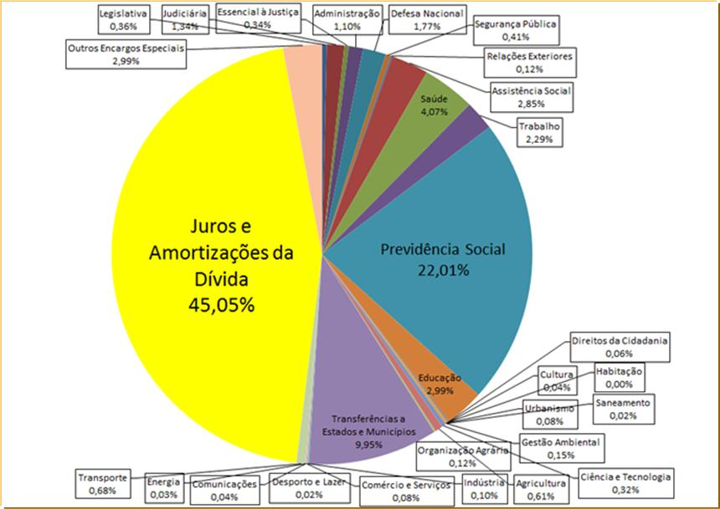
Orçamento Geral da União – Executado em 2011 – Total = R$ 1,571 trilhão
R$ 708 bilhões
Valor equivalente a 11 vezes os gastos com saúde
Nota: Inclui o “refinanciamento” ou “rolagem”
Fonte: SIAFI - Banco de Dados Access p/ download (execução do Orçamento da União) – Disponível em http://www.camara.gov.br/internet/orcament/bd/exe2010mdb.EXE. Elaboração: Auditoria Cidadã da Dívida

Slide 5
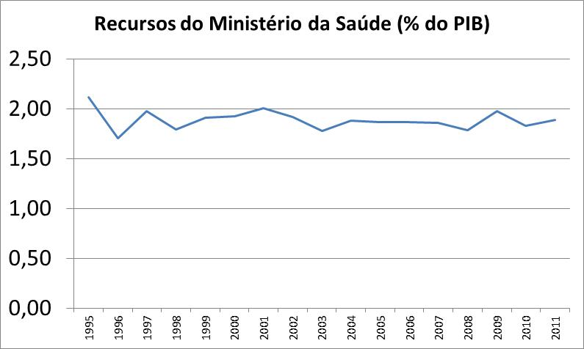
OS RECURSOS DA SAÚDE AUMENTARAM ????
PARA QUE SERVIU A CPMF ????
Criação da CPMF
Fim da CPMF
Fonte: Nota Técnica nº 10, de 2011 – Consultoria de Orçamento da Câmara dos Deputados, pág 37, disponível em:
http://www2.camara.gov.br/atividade-legislativa/orcamentobrasil/orcamentouniao/estudos/2011/nt10.pdf . Fonte do PIB: www.ipeadata.gov.br e PLOA 2012. Elaboração: Auditoria Cidadã da Dívida.

Slide 6
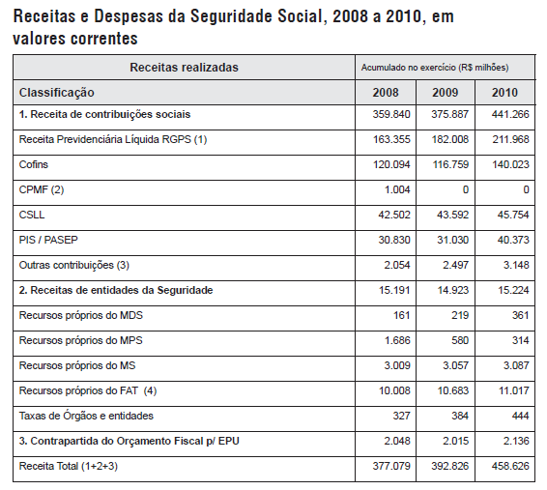
Superávit da Seguridade Social em 2010 = R$ 58 bilhões
Recursos retirados pela DRU: R$ 45 bilhões
Fonte: ANFIP

Slide 7
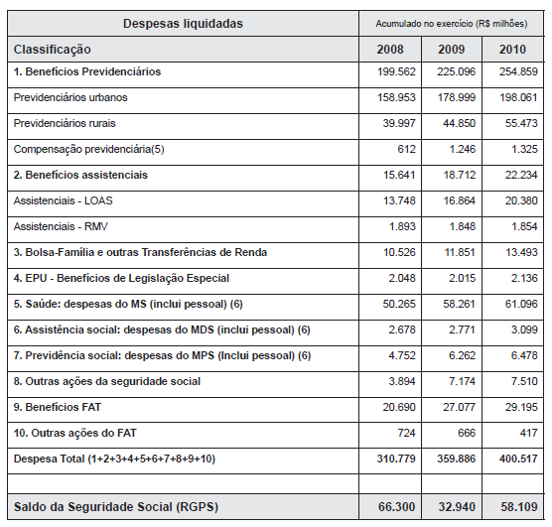
O SUPERÁVIT DA SEGURIDADE SOCIAL
Fonte: ANFIP

Slide 8
A PRIVATIZAÇÃO DA SAÚDE
PESQUISA “Conta Satélite de Saúde – Brasil” - IBGE (divulgada dia 18/1/2012)
“As despesas públicas per capita com consumo de bens e serviços de saúde foram de R$ 645,27 em 2009. Já as despesas per capita privadas foram de R$ 835,65 nesse ano.”
http://www.ibge.gov.br/home/presidencia/noticias/noticia_impressao.php?id_noticia=2070
A população brasileira desembolsa com saúde privada mais que o governo gasta com todo o sistema público de saúde
O próprio gerente da Coordenação de Contas Nacionais do IBGE, Ricardo Montes Moraes, reconhece que:
"[isto] se deve ao fato de a saúde no Brasil ser tão privatizada”.

Slide 9
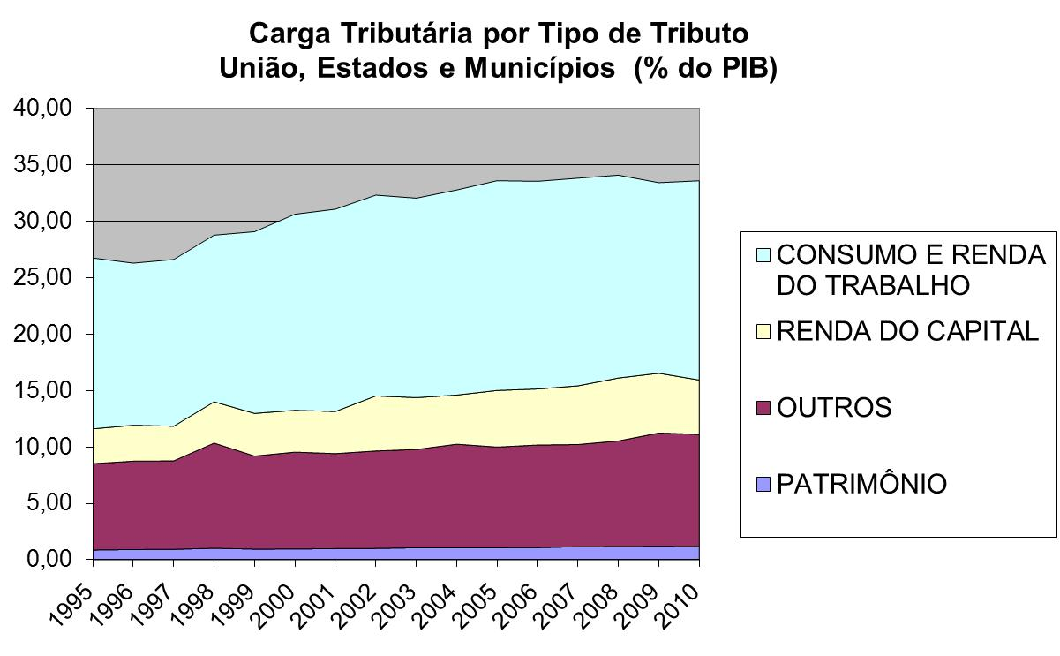
Quem financia o Estado?
Imp. de Importação, IPI, IOF, CPMF, Cofins, PIS, CIDE, ICMS, ISS, IRPF, IRRF
IR (Capital e outros), CSLL
Outros (inclui INSS e FGTS)
ITR, IPVA, ITCD, IPTU, ITBI
Fonte: Secretaria da Receita Federal e Banco Central. Elaboração: Auditoria Cidadã da Dívida.
Notes:
Suspensão pagamento encargos aos rentistas (Bonos Global 2012 e 2030) desde novembro/2008
Proposta soberana de recompra do restante da dívida por no máximo 30% de seu valor nominal
The Economist (23/04/2009): “Sr. Correa parece ser incorruptível (...) gasto público cresceu 71% em 2008, resultado de investimentos em escolas e hospitais”
ESTA É A PROVA DA VIABILIDADE POLÍTICA DA AUDITORIA DA DÍVIDA
ENQUANTO ISSO, O GOVERNO BRASILEIRO RECOMPRA TÍTULOS DA DÍVIDA EXTERNA A 130% DO VALOR DE FACE, EM MÉDIA

Slide 10
Emenda Constitucional nº 29/2000
Os recursos mínimos aplicados nas ações e serviços públicos de saúde serão equivalentes:
I - no caso da União: o valor apurado no ano anterior, corrigido pela variação nominal do Produto Interno Bruto - PIB
II - no caso dos Estados e do Distrito Federal, 12% da arrecadação (inclusive as transferências constitucionais)
III - no caso dos Municípios e do Distrito Federal, 15% da arrecadação (inclusive as transferências constitucionais)

Slide 11
Regulamentação da Emenda Constitucional nº 29/2000 – PLP 306/2008
2008: Aprovado no Senado e na Comissão de Seguridade Social da Câmara, prevendo que a União deveria aplicar na saúde 10% das receitas correntes brutas, o que implicaria em um aumento de cerca de R$ 40 bilhões anuais para a saúde;
Quando a proposta chegou ao Plenário da Câmara, a base do governo rejeitou esta proposta e manteve a regra atual (valor apurado no ano anterior, corrigido pela variação nominal do Produto Interno Bruto – PIB)
Qualquer aumento nos recursos da saúde ficou condicionado à criação de uma nova CPMF (“CSS”)
Em setembro de 2011, a CSS foi rejeitada e o PLP retornou ao Senado, que aceitou a proposta rebaixada da Câmara.

Slide 12
Regulamentação da Emenda Constitucional nº 29/2000 – PLP 306/2008
Prevê o cumprimento, pelos entes federados, dos mínimos constitucionais, sem inclusão de despesas estranhas à área da saúde, como saneamento, previdência dos servidores, limpeza urbana, etc.
PORÉM, NÃO PREVÊ PUNIÇÃO PARA QUEM NÃO CUMPRIR A LEI:
Jornal O Globo, 17/1/2012: “O secretário de Saúde do Rio Grande do Sul, Ciro Simoni, admitiu nesta terça-feira que, a partir das novas regras estabelecidas com a regulamentação da Emenda 29, o estado não terá condições este ano de destinar 12% de sua receita para o setor. (...) Vai ser uma progressão gradual, não vamos passar de 6% para 12% em um ano - disse o secretário de Saúde (...) Para este ano, já considerando as novas regras, o Rio Grande do Sul prevê empenhar efetivamente R$ 1,5 bilhão, o que deverá elevar o percentual aplicado em Saúde para 7,5%.“

Slide 13
Vetos de Dilma à Lei Complementar 141/2012
Veto ao Art. 5º, §1º - caso haja uma revisão para cima dos dados do PIB – como já ocorreu diversas vezes – o governo se desobriga de complementar os recursos da saúde.
Veto ao Art 24, §4º II - permite que sejam contabilizadas – para fins de apuração do mínimo de gastos com a saúde – o pagamento de empréstimos feitos para o setor. Na prática, isto significa a redução dos recursos da saúde.
Veto a vários trechos dos artigos 13 e 16: permitem que os governos federal, estaduais e municipais se desobriguem de manter em contas separadas os recursos da saúde, e de destinar e esta área social os rendimentos financeiros de tais contas, que serão destinados ao pagamento da dívida pública. Além do mais, os vetos também autorizam os entes federados atrasarem os repasses aos fundos de saúde, mesmo que o dinheiro já tenha sido arrecadado. Ou seja: mais uma porta aberta para se fazer superávit primário com os recursos da saúde.

Slide 14
Vetos de Dilma à Lei Complementar 141/2012
Veto ao artigo 15: permite que Estados e Municípios não direcionem à saúde os recursos provenientes de taxas, tarifas ou multas arrecadados por entidades próprias da área da saúde. E mesmo que tais recursos sejam destinados à saúde, eles serão contabilizados na apuração dos recursos mínimos, permitindo a redução de igual montante de outras fontes de recursos da saúde.
Importante relembrar que as recentes Medidas Provisórias 435/2008 e 450/2008 permitiram que recursos legalmente vinculados a áreas sociais fossem destinados ao pagamento da dívida, assim como já foram R$ 20 bilhões dos royalties do Petróleo (que deveriam ir para Meio Ambiente, Ciência e Tecnologia, etc), ou R$ 5 bilhões do FUNDAF, que deveriam ser destinados ao fortalecimento da administração tributária.

Slide 15
DIANTE DA INSUFICIÊNCIA DE RECURSOS PARA A SAÚDE, QUAL A ALTERNATIVA?

Slide 16
DÍVIDA: impede a vida digna e o atendimento aos direitos humanos
De onde veio toda essa dívida pública?
Quanto tomamos emprestado e quanto já pagamos?
O que realmente devemos?
Quem contraiu tantos empréstimos?
Onde foram aplicados os recursos?
Quem se beneficiou desse endividamento?
Qual a responsabilidade dos credores e organismos internacionais nesse processo?
Somente a AUDITORIA responderá essas questões

Slide 17
AUDITORIA DA DÍVIDA
Prevista na Constituição Federal de 1988
Plebiscito popular ano 2000: mais de seis milhões de votos
AUDITORIA CIDADÃ DA DÍVIDA
www.divida-auditoriacidada.org.br
CPI da Dívida Pública
Passo importante, mas ainda não significa o cumprimento da Constituição
Notes:
17

Slide 18
EQUADOR – Lição de Soberania
Comissão de Auditoria Oficial criada por Decreto
2009: Proposta Soberana de reconhecimento de no máximo 30% da dívida externa representada pelos Bônus 2012 e 2030
95 % dos detentores aceitaram a proposta equatoriana, o que significou anulação de 70% dessa dívida com os bancos privados internacionais
Economia de US$ 7,7 bilhões nos próximos 20 anos
Aumento gastos sociais, principalmente Saúde e Educação

Slide 19
CPI DA DÍVIDA – CÂMARA DOS DEPUTADOS
Criada em Dez/2008 e Instalada em Ago/2009, por iniciativa do Dep. Ivan Valente (PSOL/SP)
Concluída em 11 de maio de 2010
Identificação de graves indícios de ilegalidade da dívida pública
Momento atual: investigações do Ministério Público
NECESSIDADE DE PARTICIPAÇÃO DA SOCIEDADE CIVIL PARA EXIGIR A COMPLETA INVESTIGAÇÃO DA DÍVIDA PÚBLICA E A AUDITORIA PREVISTA NA CONSTITUIÇÃO FEDERAL
Notes:
Suspensão pagamento encargos aos rentistas (Bonos Global 2012 e 2030) desde novembro/2008
Proposta soberana de recompra do restante da dívida por no máximo 30% de seu valor nominal
The Economist (23/04/2009): “Sr. Correa parece ser incorruptível (...) gasto público cresceu 71% em 2008, resultado de investimentos em escolas e hospitais”
ESTA É A PROVA DA VIABILIDADE POLÍTICA DA AUDITORIA DA DÍVIDA
ENQUANTO ISSO, O GOVERNO BRASILEIRO RECOMPRA TÍTULOS DA DÍVIDA EXTERNA A 130% DO VALOR DE FACE, EM MÉDIA

Slide 20
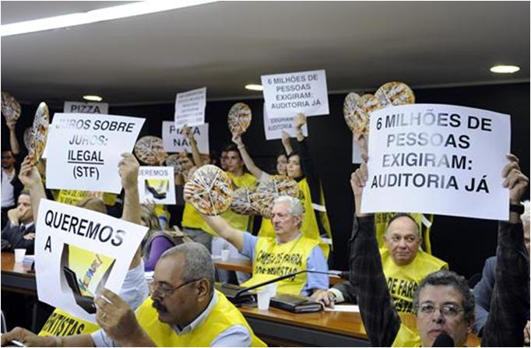
CPI da Dívida: Articulação e participação social
Notes:
1º LUGAR: QUAL A SITUAÇÃO DO PAÍS (Independentemente da atual crise)
- Desde anos 80: SÉRIA CRISE DE ENDIVIDAMENTO
- DÍVIDA É O CENTRO DOS PROBLEMAS NACIONAIS
- BRIZOLA: É O PROBLEMA DO BRASIL
- ATUAL CRISE APROFUNDA O PROBLEMA QUE JÁ ESTÁ INSTALADO HÁ 30 ANOS
ORÇAMENTO DA UNIÃO
- É através dele que o governo decide as prioridades.
- Todas as políticas públicas de que dependem o desenvolvimento e o bem-estar passam pelo Orçamento.
- dados: Predominância da Dívida Pública: MAIOR GASTO É O FINANCEIRO (AINDA QUE NÃO ESTEJA AÍ A ROLAGEM)
Observação: Os juros considerados como despesa no orçamento executado incluem os juros pagos por meio de emissão de novos títulos (porque o superávit não é suficiente).
TOTAL DO ORÇAMENTO EXECUTADO EM 2008: R$ 924 Bilhões

Slide 21
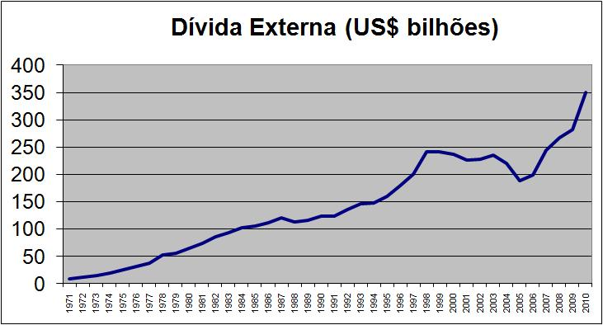
Dívida da ditadura
Elevação juros
Conversão da dívida pública e privada para BC
Pagamento antecipado ao FMI e resgates com ágio
Fonte: Banco Central - Nota para a Imprensa - Setor Externo - Quadro 51 e Séries Temporais - BC

Slide 22
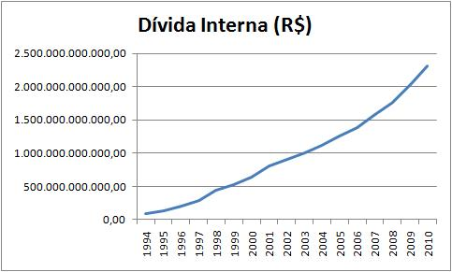
CPI:
Ausência de Contrapartida real
Mecanismos financeiros
Conflito de interesses
Falta de transparência
Fonte: Banco Central - Nota para a Imprensa - Política Fiscal - Quadro 35.

Slide 23
ASPECTOS LEGAIS ABORDADOS PELA CPI
1. Graves deficiências de controle e registro do endividamento público;
descumprimento de normas legais
2. Descumprimento de atribuições legais e constitucionais pelos órgãos de controle do endividamento público federal
3. Danos patrimoniais às finanças do país
4. Ilegalidades
5. Desrespeito aos Direitos Humanos

Slide 24
DÍVIDA EXTERNA
Empréstimos contraídos por ditaduras
Juros flutuantes (desrespeito ao Art. 62 da Convenção de Viena sobre o Direito dos Tratados)
Estatização de Dívidas privadas
Renegociações sem autorização legal
Cláusulas de Ação Coletiva
Pagamento antecipado com ágio de até 70%

Slide 25
DÍVIDA INTERNA
Juros sobre Juros – Ilegais conforme Súmula 121 do STF: “É vedada a capitalização de juros, ainda que expressamente convencionada.”
Participação preponderante de rentistas em reuniões promovidas pelo Banco Central para a definição de expectativas de inflação, crescimento e juros, que infuenciam o COPOM na definição das taxas de juros
Dívida interna feita pelo Banco Central (com juros mais altos do mundo) para financiar a compra de dólares das reservas internacionais, o que representa violação da Lei de Responsabilidade Fiscal, que impediu o BC de emitir títulos.
Contabilização de parte dos juros como se fossem amortizações

Slide 26
DÍVIDA DOS ESTADOS
Nos anos 90, a dívida dos estados já explodia devido às altas taxas de juros estabelecidas pela esfera federal.
Após a renegociação com a União, em finais dos anos 90, as taxas de juros de 6% a 9% ao ano mais a inflação medida pelo IGP-DI causaram custo excessivo aos estados. O IGP-DI se mostrou um índice volátil.
Caso a correção tivesse dado pelo IPCA, tal dívida seria cerca de R$ 100 bilhões menor.

Slide 27
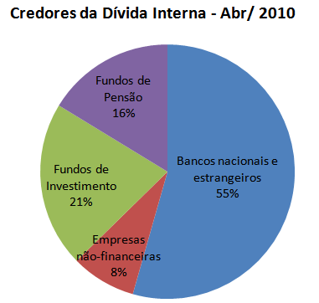
Fonte: Banco Central (abri/2010) e Secretaria de Previdência Complementar (Estatística Mensal– Dez/2009)

Slide 28
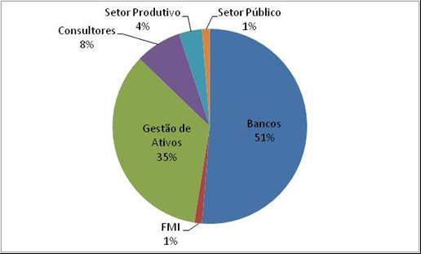
COMO SÃO DEFINIDAS AS TAXAS DE JUROS???
Convidados à 36ª Reunião do Banco Central com analistas independentes
Fonte: Ofício 969.1/2009-BCB/Diret, de 25/11/2009 (nomes dos convidados) e pesquisas na internet (cargos).
Notes:
28

Slide 29
CONCLUSÃO
Traçar estratégia de combate ao projeto do governo de retirar nossos direitos
CONHECIMENTO DA REALIDADE para combater o foco dos problemas
Auditoria da Dívida Pública
Investigações pelo Ministério Público
Rever a política monetária e fiscal
Ampliar investimentos reais
Garantir serviços públicos de qualidade
Atender Direitos Humanos
TRANSPARÊNCIA
Notes:
Suspensão pagamento encargos aos rentistas (Bonos Global 2012 e 2030) desde novembro/2008
Proposta soberana de recompra do restante da dívida por no máximo 30% de seu valor nominal
The Economist (23/04/2009): “Sr. Correa parece ser incorruptível (...) gasto público cresceu 71% em 2008, resultado de investimentos em escolas e hospitais”
ESTA É A PROVA DA VIABILIDADE POLÍTICA DA AUDITORIA DA DÍVIDA
ENQUANTO ISSO, O GOVERNO BRASILEIRO RECOMPRA TÍTULOS DA DÍVIDA EXTERNA A 130% DO VALOR DE FACE, EM MÉDIA

Slide 30
www.divida-auditoriacidada.org.br

